Slide 1
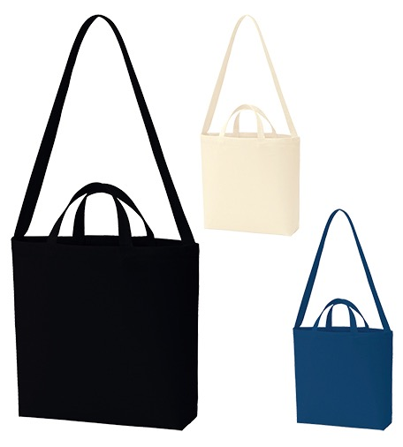
【提案書】
キャンバスWスタイルバッグ
特徴
全3色のカラーバリエーションからプリントするオリジナルデザインやイメージに合わせて選べるキャンバストートです。肩掛け利用も手持ち利用もできる便利なタイプですので是非ご活用ください。
納期
納期スペース
仕様
素 材：コットン(370g/㎡)
サイズ：本体/約430×350×100mm、持ち手/約25×300mm
ショルダー部分/約30×950mm
容 量：約11L
備 考：ミッドナイトブルー・ナチュラル・ナイトブラック
お見積
お見積りスペース

